Slide 1
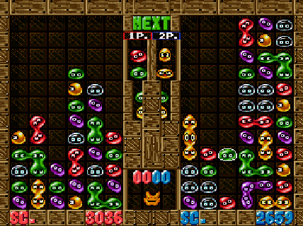
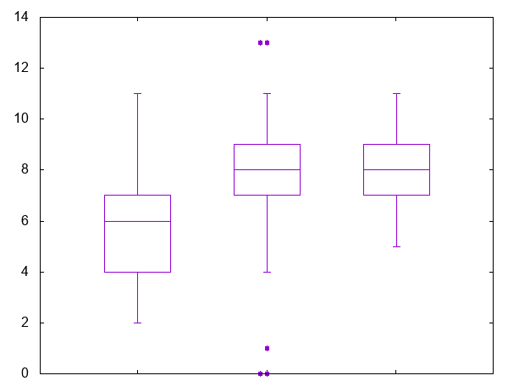
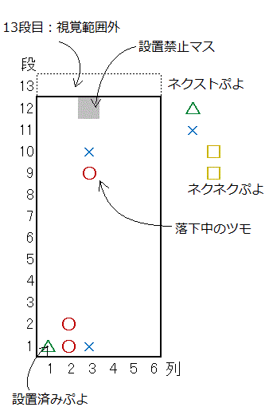
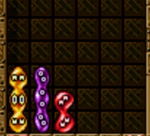
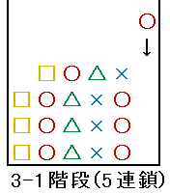
ぷよぷよの連鎖構成法のための 機械学習と人間からの知識抽出に関する基礎的研究
電気通信大学 情報理工学部 総合情報学科
柴澤弘樹 橋山智訓 田野俊一
背景・目的
DQN: Deep Q-Learning
ゲームAIの発展：人に勝てるまでに
ディープラーニング＋Q学習
機械学習AI
◯ 強い、事前知識不要
× 学習結果の解釈が難しい
画面状態と報酬から、行動の評価であるQ値を学習
ゲーム内AIとの対戦を学習
ルールベースAI
◯ 処理の解釈、改良が容易
× 知識のルール化が難しい
状態：ゲーム画像 4フレーム
報酬：（自スコア-相手スコア）の変化
50000ステップ ×100回
2つの手法を「ぷよぷよ」に適用し比較・検討
実験1：連鎖構築シミュレーション
ぷよぷよのルール
シミュレータを実装
32手での構築連鎖
同配石でそれぞれ50試行
連
鎖
数
フィールド
消去と連鎖
0 0 0 0 0 0
0 0 0 0 0 0
0 0 0 0 0 0
5 4 0 0 0 0
5 4 1 0 0 0
5 4 1 0 0 0
従来法
全幅探索法
人の知識適用
全幅探索で連鎖数向上
人の知識適用で連鎖数が安定
実験2：DQN vs 人の知識を適用したAI
限られた情報から連鎖構築する必要
ゲーム内AI「のほほ」とそれぞれ対戦
勝利数
1試合あたり平均スコア
 | 実装AI –のほほ
DQN | 2 - 48
人の知識適用AI | 24 - 26
 | 実装AI | のほほ
DQN | 743.30 | 1790.12
人の知識適用AI | 4762.52 | 2703.74
人の知識を適用したAI
ポテンシャル最大化法
見えている手のみ（3手分）を探索
1手目で消去する手を除外
人の知識適用AIが強い
ツモがゾロである：
土台が1つでツモが同色の列が存在 or
土台が0個で、隣列に同色の土台がない列が存在:
その列に縦置き
土台が3つ以下でツモが同色の列が存在し、かつ
右隣の列の土台が3つ以上で仕掛けが無い:
その列と右隣の列に横置き
その他：
左端の列に立てて置く
ツモがゾロでない：
ツモの一つと同色の土台が存在する:
ツモと同色の土台が隣り合って存在し、かつ
両土台が3つ以下：
色が揃うように横置き
左端列の土台が2つでツモに土台の色が含まれる:
左端列に縦置き
ツモと同色の土台が隣り合って存在し、かつ
右列の土台が2つ：
土台と仕掛けを完成させる縦置き
ツモの1つと同色の土台が存在し、かつ
その右の列の土台が3つ以上であって仕掛けが無い：
さらにその右の列の土台が(ツモの1つと同色or空)：
仕掛けの列とその右の列に横置き
その他:
仕掛けの列に縦置き
ツモの1つと同色の土台が存在し、その右列が空列：
土台を1つ増やす横置き
その他:
隣り合う2列が空列：
その左の列の土台にツモの色が含まれる:
左の土台と繋げないように、空列に横置き
ツモがABBBである or
ツモがABACである or
ツモがABCCBBである：
空列に対し左がB、右がAとなるよう横置き
その他：
空列に対し左がA、右がBとなるよう横置き
その他：
左端の列に縦置き
まとめ
全幅探索法
3手目を全ぷよに関して探索
1手目の消去を許可
機械学習AI（DQN）
◯ 事前知識不要
× 弱い、ルールの解釈が困難、改善方針が不明
人の知識を適用したAI
◯ 強い、ルールの解釈が容易、結果の再利用が可能
× 知識のルール化に手間
人の知識適用
3-1階段の構築ルールを適用
if-thenルールを書き下し
今後
機械学習と知識の組み合わせを検討
Notes:
ルール追加

